Slide 2
Pro Au Pair Aufenthalt
Die günstigste Art, ein Auslandsjahr zu verbringen
Teil einer Familie im Gastland werden
Sprachkenntnisse verbessern
In eine fremde Kultur eintauchen
Deine Kultur anderen näher bringen
Erwachsen und unabhängiger werden
Freunde im Ausland finden
An der Erziehung von Kindern teilhaben
Den Lebenslauf mit internationalen Erfahrungen interessanter gestalten

Slide 3
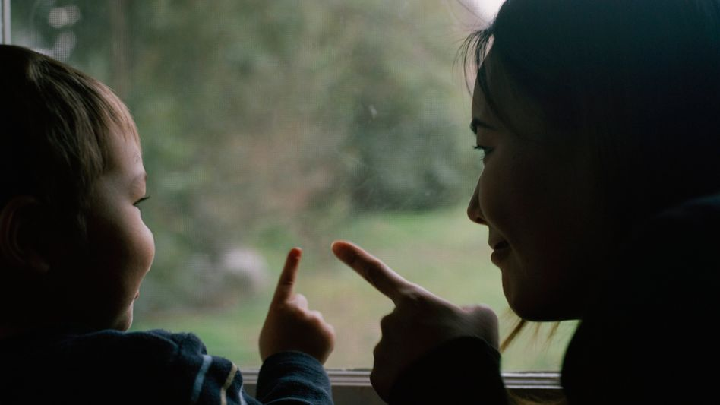
Contra Au Pair Aufenthalt
Au Pairs müssen sich anpassen
Bestimmte Voraussetzungen, besonders in der Betreuung von Kindern: Kinder können schwierig sein
Gastfamilie und Kinder stehen im Vordergrund - dann erst kommen internationale Freunde, Partys, Reisen und andere Vorteile des Programms. Die Pläne der Familie haben immer Priorität
Bei deinem “Arbeitgeber” leben - wenn die Arbeitsstelle auch das Zuhause ist, ist es manchmal schwierig, zwischen Arbeit und Freizeit zu unterscheiden

